Slide 1
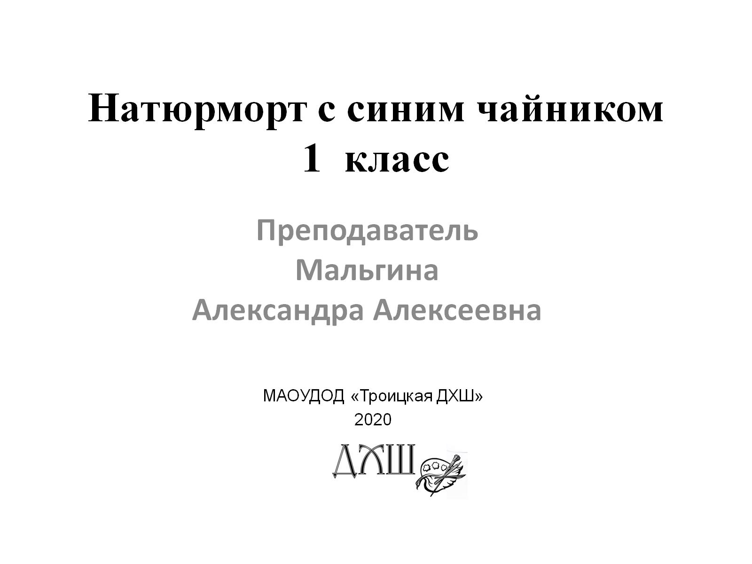
Натюрморт с синим чайником 1 класс

Slide 2
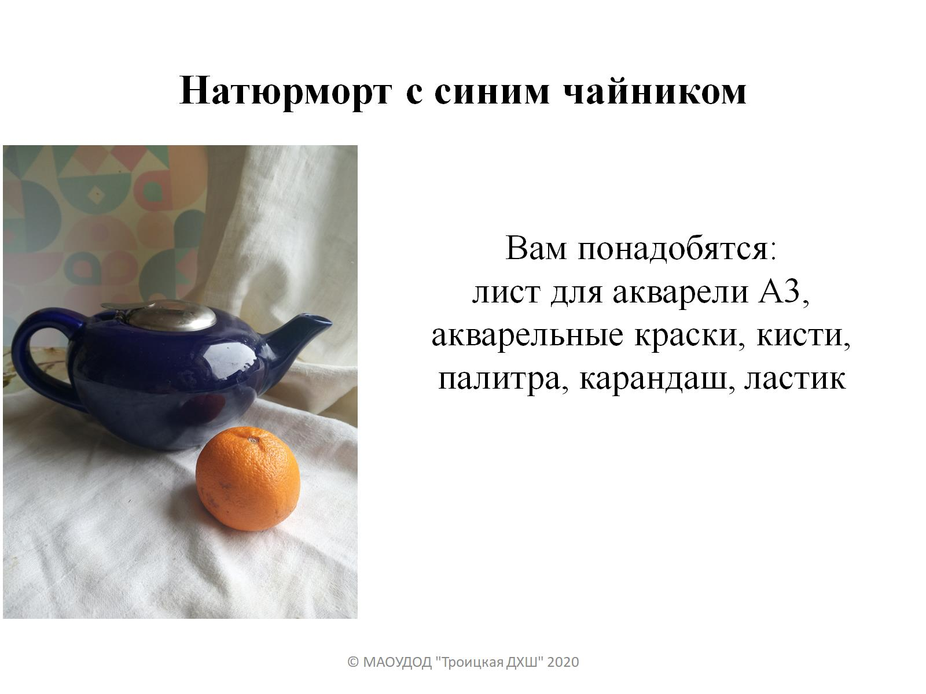
Вам понадобятся: лист для акварели А3, акварельные краски, кисти, палитра, карандаш, ластик

Slide 3
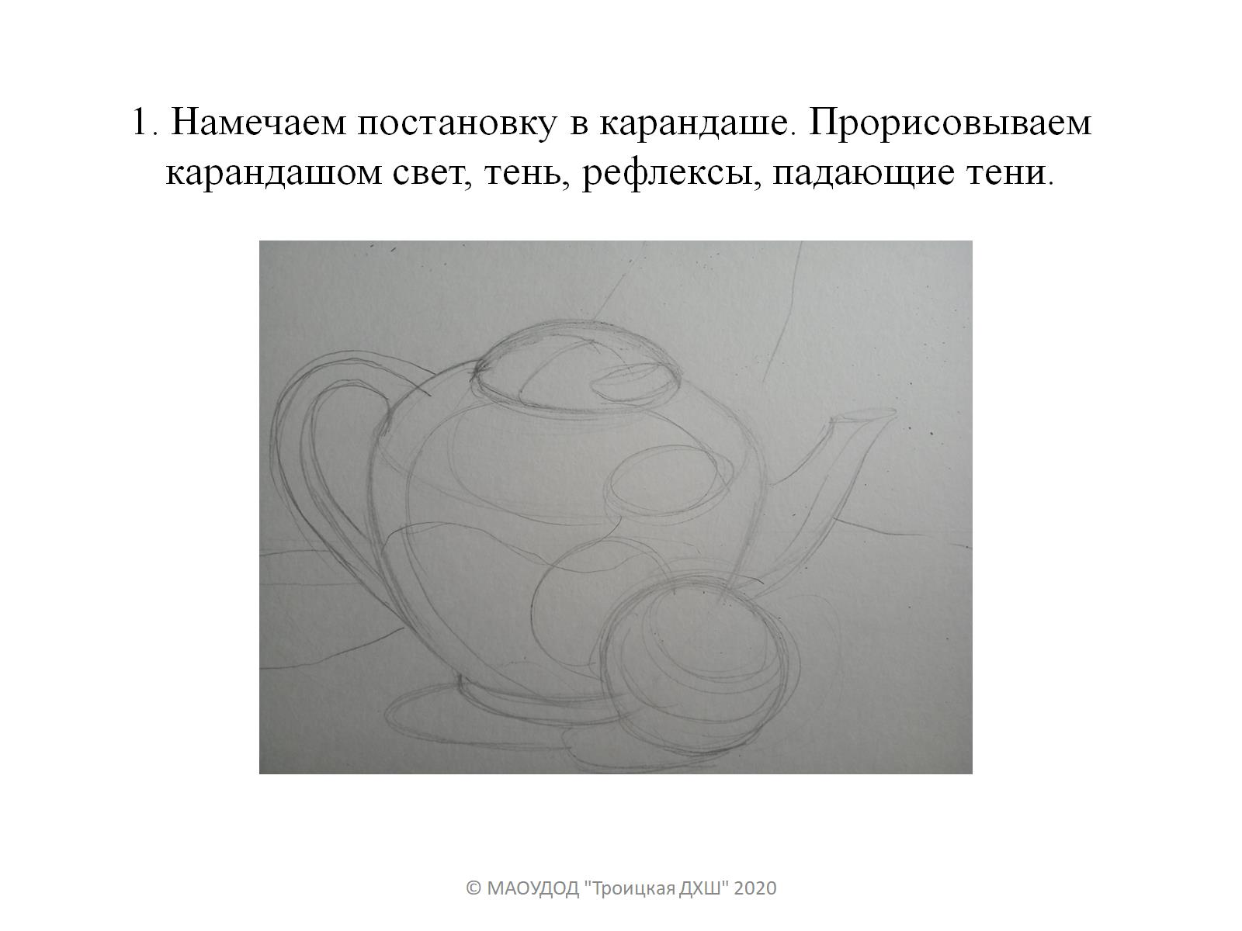
1. Намечаем постановку в карандаше. Прорисовываем карандашом свет, тень, рефлексы, падающие тени.

Slide 4
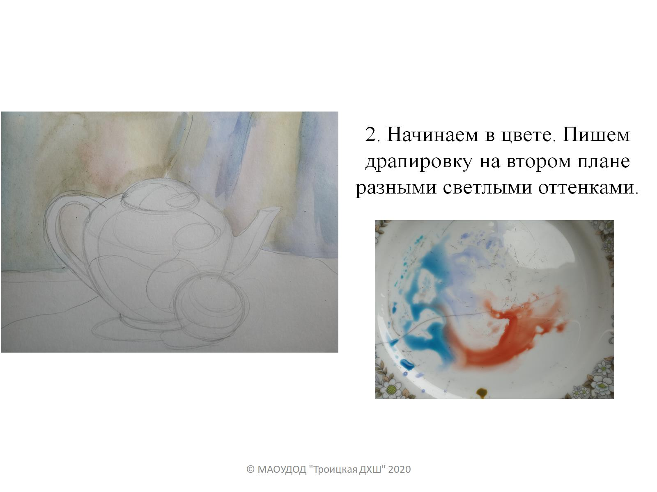
2. Начинаем в цвете. Пишем драпировку на втором плане разными светлыми оттенками.

Slide 5
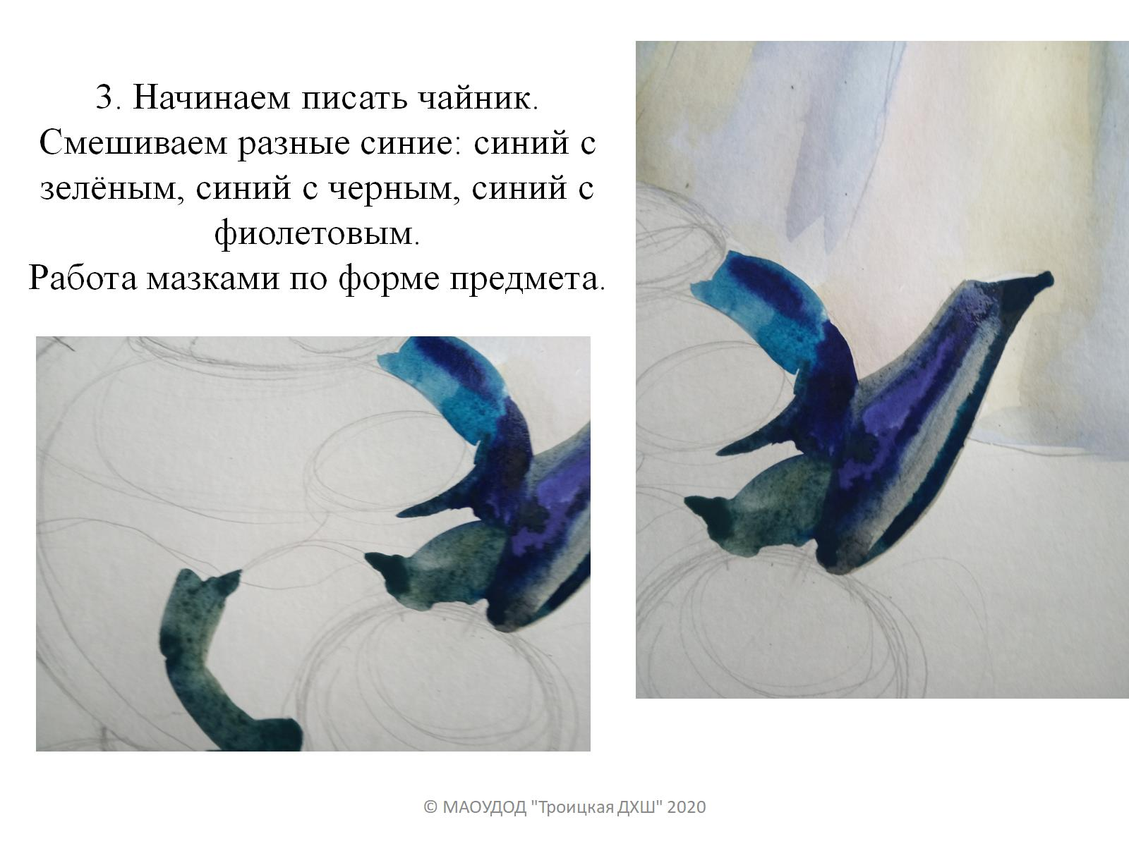
3. Начинаем писать чайник. Смешиваем разные синие: синий с зелёным, синий с черным, синий с фиолетовым. Работа мазками по форме предмета.

Slide 6
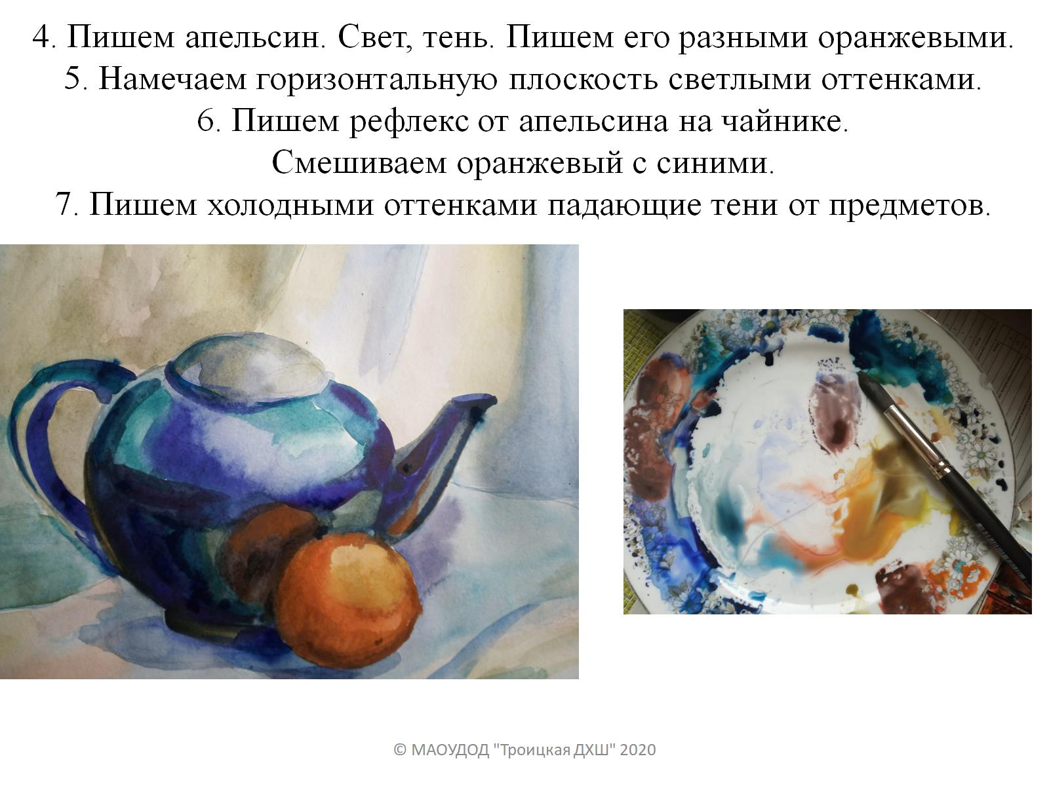
4. Пишем апельсин. Свет, тень. Пишем его разными оранжевыми. 5. Намечаем горизонтальную плоскость светлыми оттенками. 6. Пишем рефлекс от апельсина на чайнике. Смешиваем оранжевый с синими. 7. Пишем холодными оттенками падающие тени от предметов.

